Slide 1
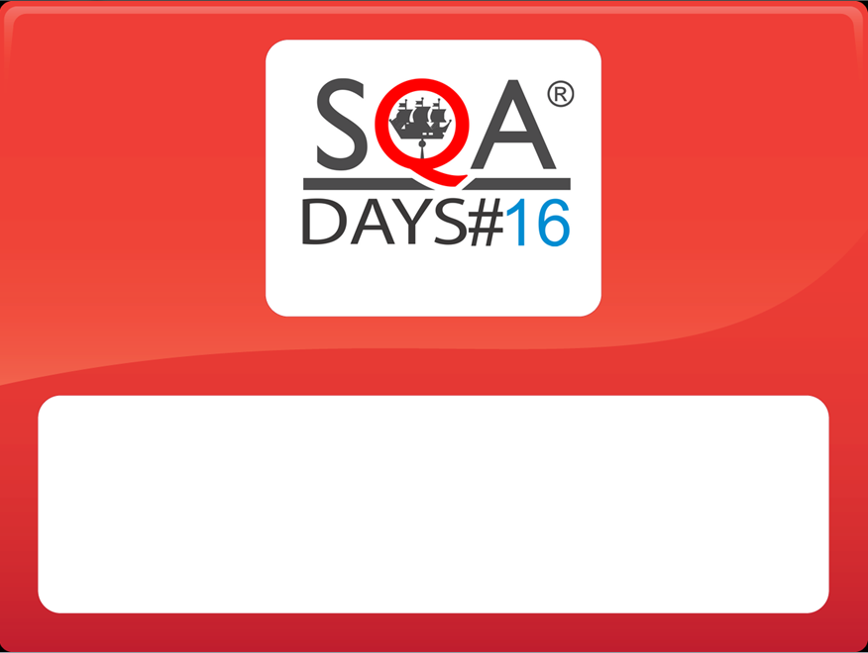
Тестирование наукоёмких SDK
Виктория Манукянц и Вадим Щемелинин
Центр Речевых Технологий

Slide 2
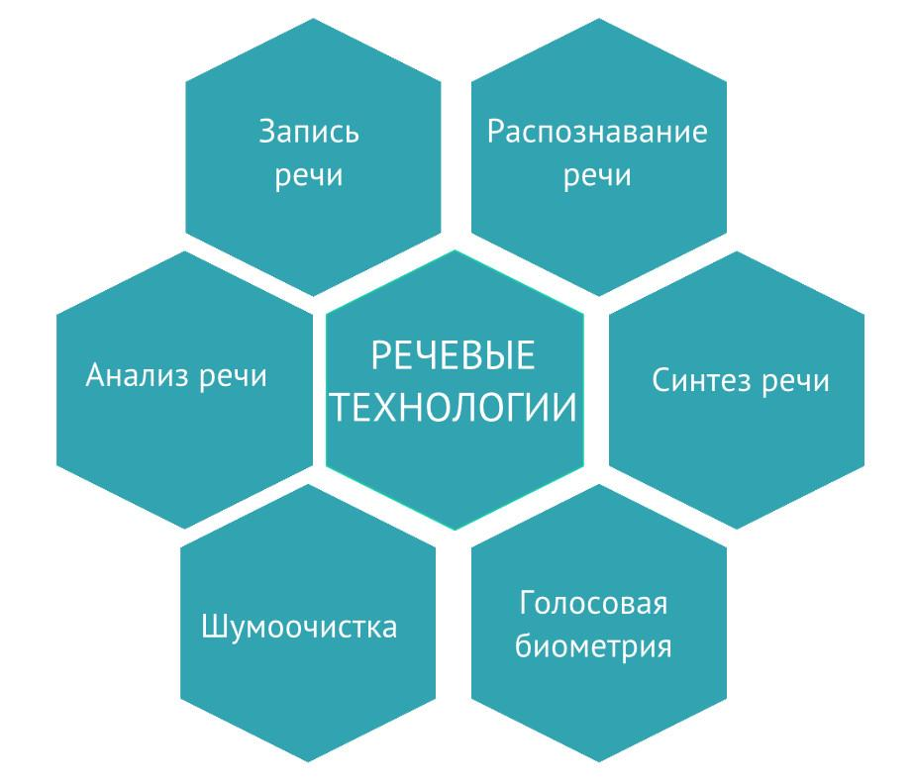
www.speechpro.ru

Slide 3

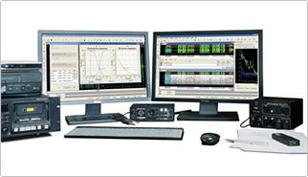

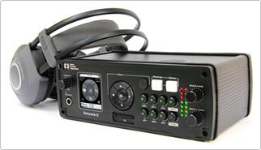
Где это используется?
Голосовое самообслуживание
Криминалистическая экспертиза
Системы шумоочистки
Озвучивание книг

Slide 4
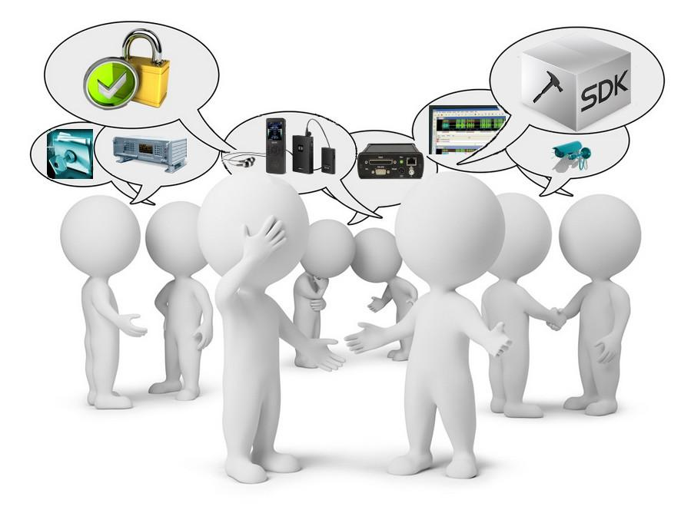
Немного о тестировании в ЦРТ

Slide 5
Что мы тестируем?
SDK (software development kit) — комплект средств разработки, который позволяет специалистам по программному обеспечению создавать приложения для определённого пакета программ, программного обеспечения базовых средств разработки, аппаратной платформы, компьютерной системы, игровых консолей, операционных систем и прочих платформ.

Slide 6
Подводные камни
или на чём можно споткнуться
Подход к тестированию
Требования к обёртке для SDK
Скрытый функционал и Unit Testing
Кроссплатформенность тестов
Поддержка тестов
Оценка качества алгоритмов и расчёт метрик
Устаревание тестовых выборок
Требовательность тестов к ресурсам
и т.д...

Slide 7

Тестирование SDK
Белый?
Чёрный?

Slide 8
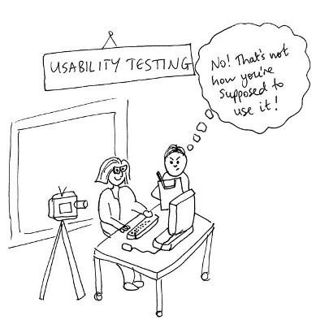
“Usability” когда интерфейса не видно
Интерфейсы есть всегда
Интерфейсы SDK можно увидеть написав приложение
Тестировщики пишут дорогие приложения
Документация

Slide 9
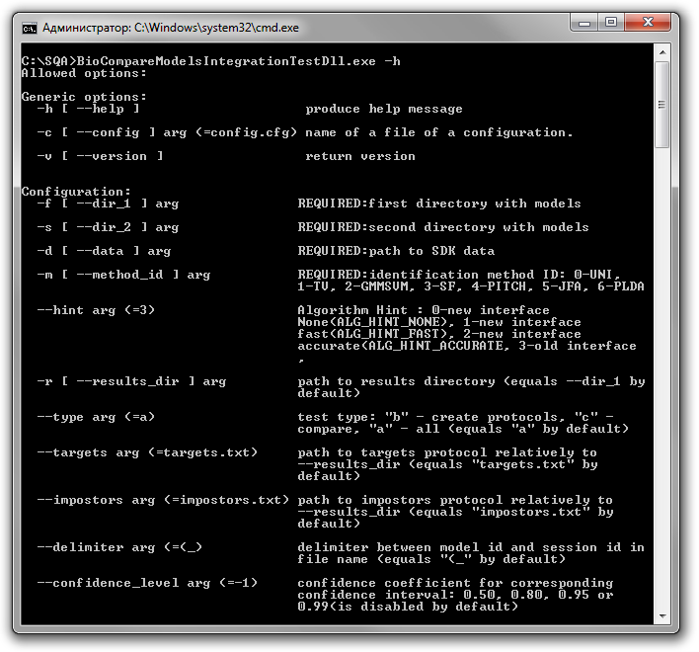
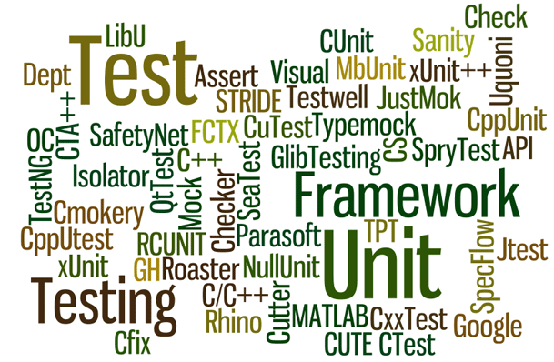
Счастье это...
Новенькое SDK
xUnit
+
+
Пример использования

Slide 10


Метрики оценки качества алгоритмов
Где их взять?

Slide 11


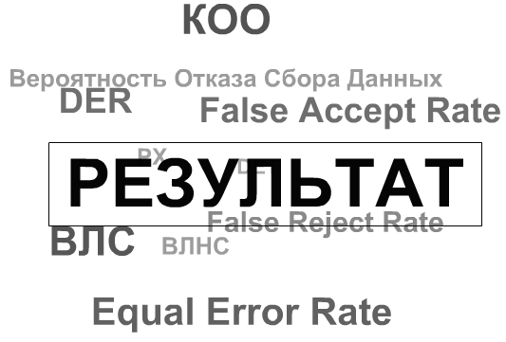
Правильный выбор метрики
Клиента интересует результат и метрика должна его отражать

Slide 12
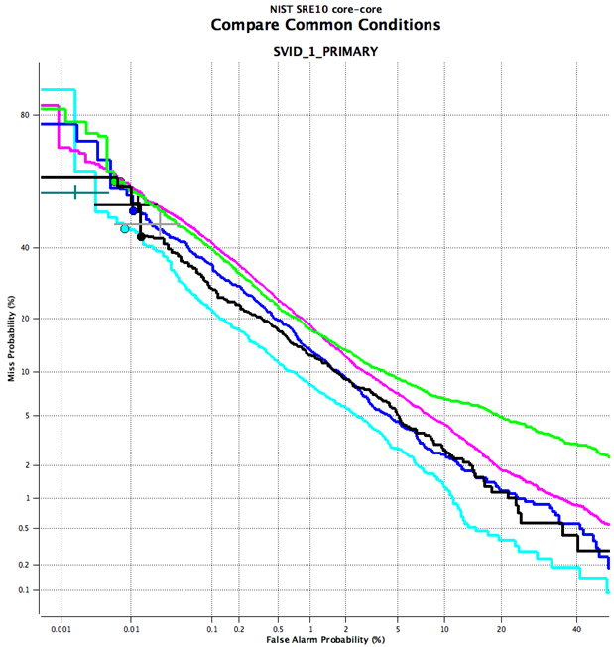
“Простой” пример
Оценка алгоритма верификации диктора
ГОСТ Р ИСО МЭК 1975-1-2007
Detection Error Tradeoff (DET) graph
или
Кривая Компромиссионного Определения ошибки (КОО)
False Alarm = Вероятность Ложного Совпадения (ВЛС)
Доля сравнений самозванца со степенью схожести не ниже порога принятия решения.
Miss Probability = Вероятность Ложного Несовпадения (ВЛНС)
Доля сравнений пользователя со степенью схожести больше порога принятия решения.

Slide 13
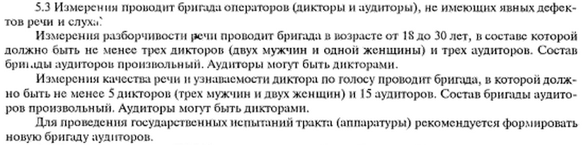

Не автоматизируемые метрики
ГОСТ Р 50840-95 “Передача речи по трактам связи. Методы оценки качества, разборчивости и узнаваемости”

Slide 14
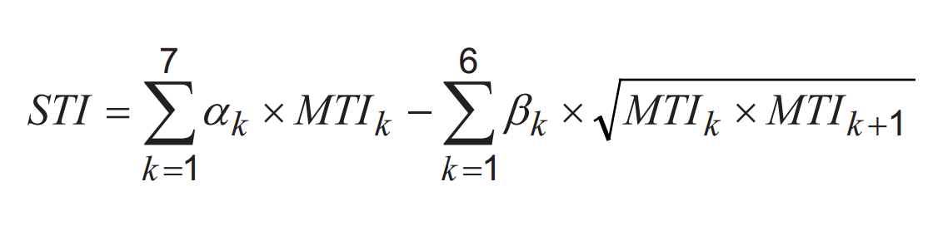
Ошибки в расчётах метрик
Реализована разработчиком
Реализована тестировщиком
+ Время реализации
– Мы должны “верить” цифре
+ Ошибка не останется без внимания
+ Ошибка не повлияет на результат
+ Мы “понимаем” цифру
– Время реализации

Slide 15
Тесты качества
Что такое тест качества?
Это способ оценки качества (надежности) работы алгоритма после внесения изменений, выраженный в численном эквиваленте
В основе:
Численная оценка качества алгоритма (метрики)
Тестовая выборка (звуковые файлы, текстовые документы, изображения)

Slide 16


Требования и SDK
Разные заказчики - разные требования:
Пользователь не сотрудничает с системой распознавания речи
Пользователь сотрудничает с системой распознавания речи
В результате:
Увеличение количества тестовых выборок
Увеличение времени прохождения всех тестов
Увеличение аппаратных ресурсов для проведения тестов

Slide 17
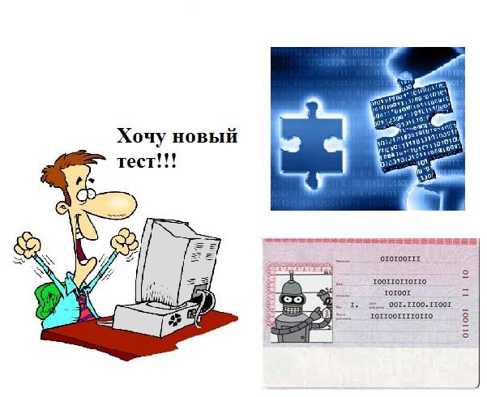
К практической реализации тестирования SDK
Генератор тестов

Slide 18
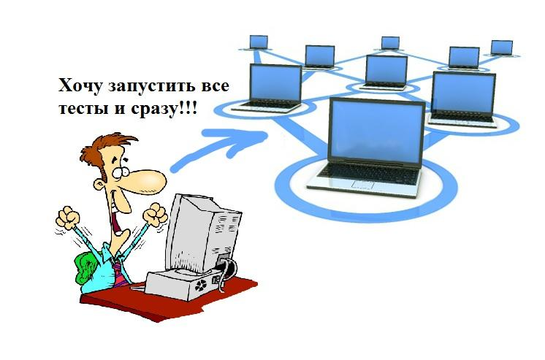
Распределённый запуск

Slide 19
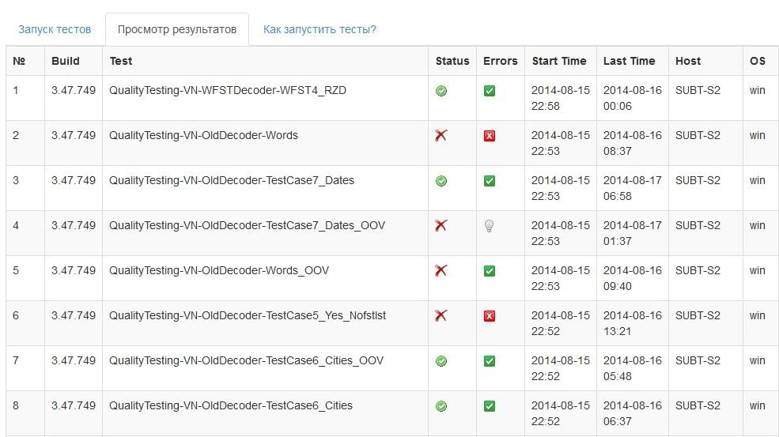
Распределённый запуск
Результаты

Slide 20
Подведём итог
SDK можно и нужно тестировать
Пользовательские интерфейсы заменяются на программные интерфейсы
Для оценки качества используются различные метрики
Тесты легко автоматизировать
Тестировать SDK интересно

Slide 21
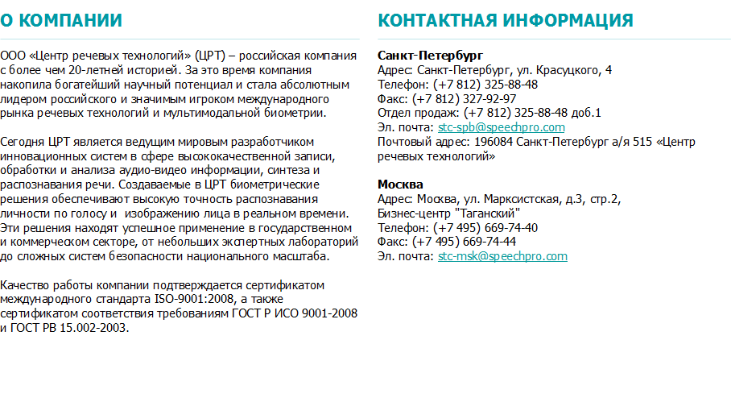
Спасибо за внимание!

